Slide 1
Тема вибору у романі
“Майстер і Маргарита”

Slide 2
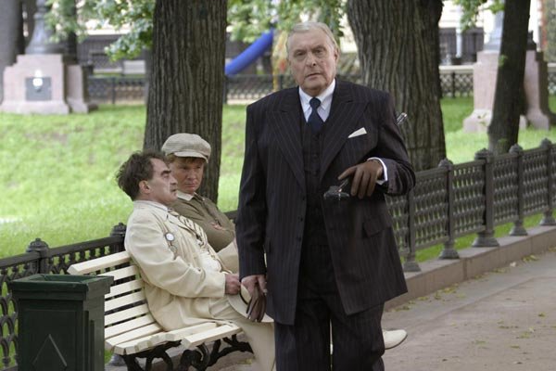
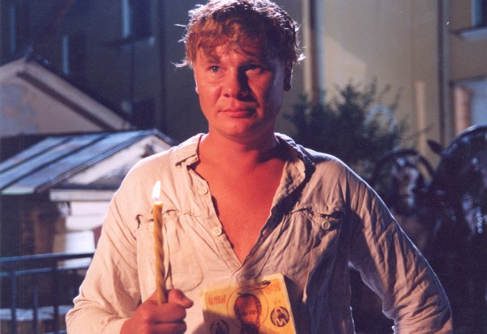
Роман М.О. Булгакова є одним з найяскравіших творів всіх часів, у якому переплелися теперішній та минулий час.
У теперішнім часі ми бачимо боротьбу розуму, освіченості з нісенітницями, жадібністю та нікчемністю.

Slide 3
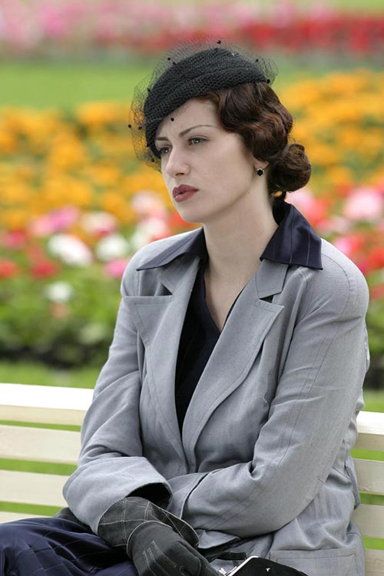
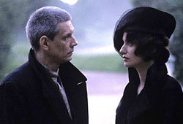
У своєму романі “Майстер і Маргарита” Булгаков яскраво зобразив так звану тему вибору. Це перш за все стосується проблеми вибору Маргарити між “гарним життям” з багатим і люблячим чоловіком та справжнім щастям із вбогим та нікому не потрібним письменником – Майстром.

Slide 4
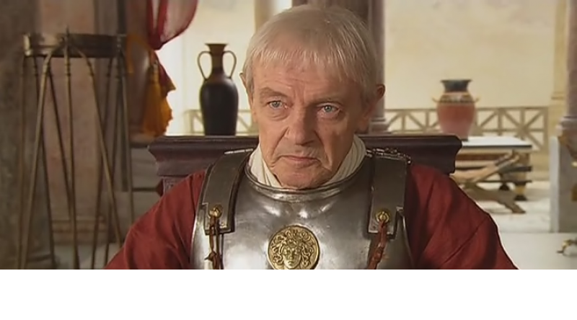
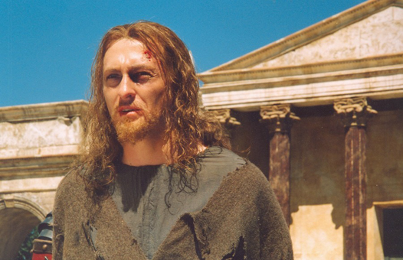
Також ми бачимо проблему вибору Понтія Пілата між своїм обов’язком і здоровим глуздом. Понтій Пілат зробив свій вибір, але виявилось, що від нього нічого не залежить. Він розуміє, що робить помилку, розривається між роботою і сумлінням.

Slide 5
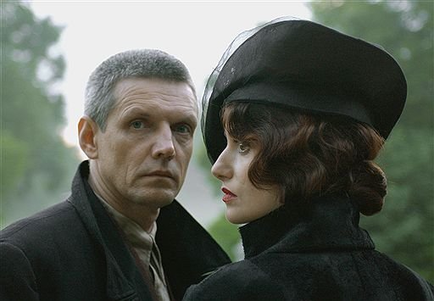
Майстер і Маргарита зустрілись одного разу на вулиці і з першого погляду зрозуміли,що кохають одне одного. До цього героїня жила у гарному будинку зі своїм чоловіком, котрий її любив, але вона не була щасливою у шлюбі з ним.
Жінка мала все, що бажала, та гроші не приносили їй щастя. Все це вона погодилась віддати заради того, щоб бути разом із Майстром, єдиним заняттям якого був роман, який він писав.

Slide 6
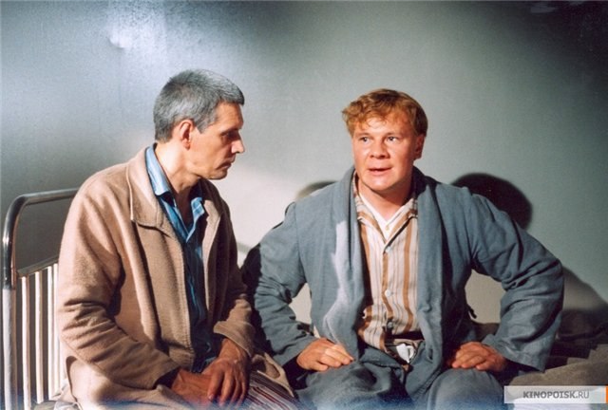
У своєму романі Майстер бачив сенс життя, а Маргарита була його натхненням. Та прохання надрукувати його твір було відхилено. В результаті він наважився спалити головну працю свого життя та звернувся за допомогою до психіатричної лікарні.

Slide 7
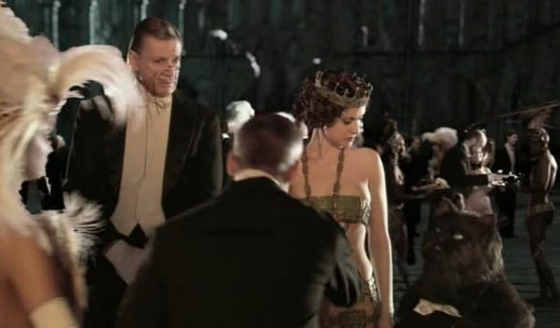
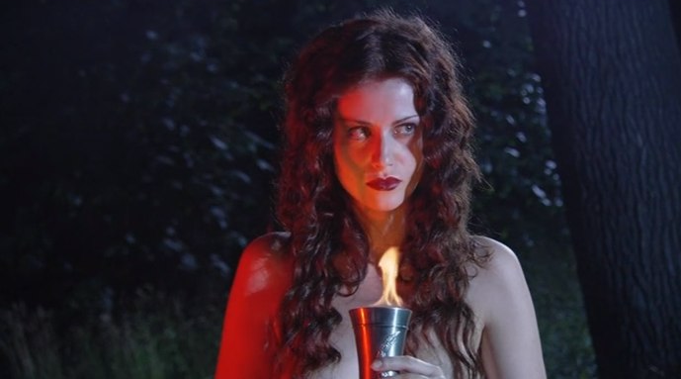
Заради того, щоб повернути свого коханого, Маргарита погоджується продати свою душу дияволу та побути королевою балу в Сатани. Разом із тим, вона не втратила своєї душевності і врятувала Фріду від докорів сумління, замість того, щоб повернути Майстра.

Slide 8
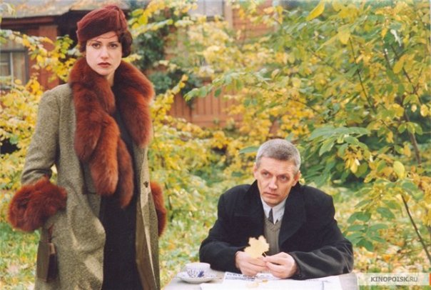
У кінці її найбільше бажання здійснилось. Майстер і Маргарита навік залишилися разом. Безумовно, зло ніколи не залишається непокараним, а добро, як і має бути, перемагає. Справжні, благородні люди зробили свій вибір і він став правильним, тому що діяли вони не з власних інтересів, а на користь оточуючих, а також заради своїх почуттів.

Slide 9
Презентацію підготувала учениця 11-А класу Фурман Ольга

